Slide 1





ỦY BAN NHÂN DÂN QUẬN LONG BIÊN
TRƯỜNG MẦM NON BAN MAI XANH
HOẠT ĐỘNG ÂM NHẠC
NDTT: Hát “ Con gà trống”
Nghe hát: Chú gà trống choai
Đối tượng: 24-36 tháng

Slide 2

Hoạt động gây hứng thú
Cô đố trẻ:
Con gì mào đỏ, gáy ò ó o
Từ sáng tinh mơ, gọi người thức dậy?

Slide 3
Dạy hát
Cô hát lần 1: Không nhạc
- Hỏi trẻ tên bài hát? ( Con gà trống)
- Tên tác giả? ( Tân Huyền)

Slide 4
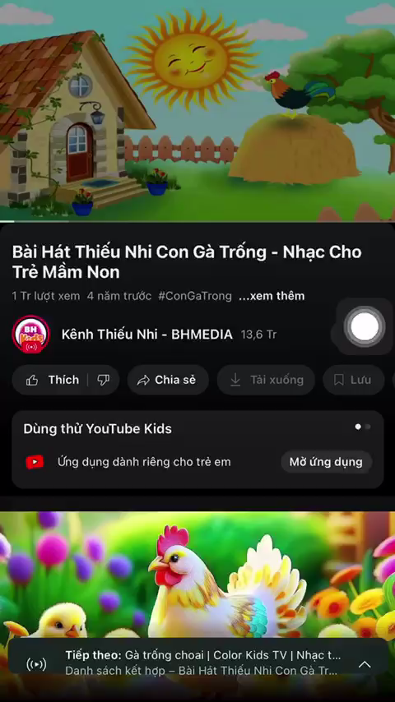
Cô hát lần 2: Kết hợp nhạc
- Cô vừa hát cho các con nghe bài hát gì? Bài hát nói về com gì?
- Cô giảng nội dung và giáo dục: Bài hát ‘ Con gà trống”nói vè một chú gà trống có cái mào đỏ rất đẹp, chân có cựa và có tiếng gáy vang ò ó o để gọi mọi người thức dậy vào mỗi buổi sáng sớm. Vì vậy các con phải biết yêu quý và chăm sóc, bảo vệ bạn gà nhé!

Slide 5
Dạy trẻ hát
+ Cô cho cả lớp hát 3-4 lần
+ Tổ hát 3 lần
+ Nhóm hát 2 lần
+ Cá nhân trẻ hát

Slide 6
Nghe hát: “ Chú gà trống choai”

Slide 7
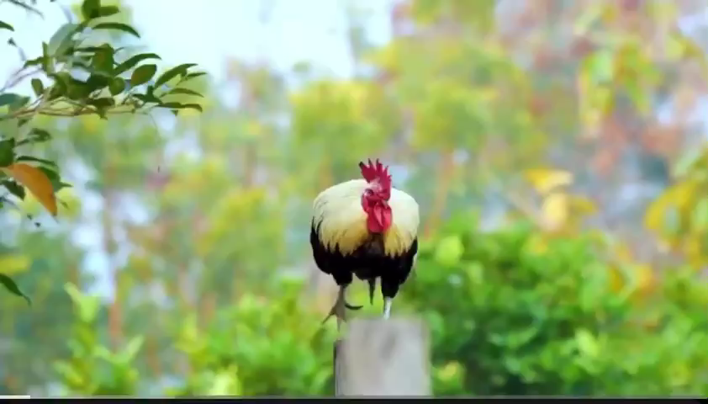
Cô hát trẻ nghe lần 1
- Cô hỏi tên bài hát, tên tác giả?

Slide 8
Cô hát trẻ nghe lần 2

Slide 9
Lần 3: Cô cho trẻ nghe video
( khuyến khích trẻ hát cùng cô)

Slide 11



